Slide 1
Циљ бира средства у ванредној ситуацији – истраживање светла петог разреда у настави Ликовне културе
Изведена настава на даљину

Slide 2
Овакав вид наставе никада раније нисам користила нити моји ученици.Због увођења ванредног стања смо имали веома кратко време да се снађемо .Када сам сазнала да ћемо наставу изводити на Google Clasroom платформи, одмах сам се информисала о начину коришћења ове платформе.При планирању наставе сам имала тежак задатак.Имала сам јасне постављене циљеве и исходе које наставни садржај дефинише али је мој циљ првенствено преусмерен и да мојим ученицима дане изолације, страха и неизвесности учиним занимљививим, забавним, садржајнијим.Имала сам циљ да просветлим њихове дане као просветитељ !

Slide 3
Час је реализован преко Google Clasroom платформе где сам ученицима постављала у облику задатка своју презентацију о новом наставном градиву: Светлински објекти – Луминообјекти
Рок: 28. апр
Svetlinski objekti - luminoobjekti
100 поена
Marta Kis-Buterer21. апр (Измењено 23. апр)
Dragi moji učenici! Po planu i programu treba da obradimo Svetlinske objekte. Trudila sam se da vam ovim putem prikažem, objasnim najbolje što znam suštinu i primenu Svetlinskih objekata - luminoobjekata.Priložila sam svoju prezentaciju da bi što bolje objasnila novo gradivo i da vam dam što bolje smernice za vaše radove.Na vama je da što pažljivije pogledate priloženi materijal.Nemojte samo pojedinačno da pitate šta i kako treba jer ovde sam sve objasnila.Možda ako ćete imati neke nedoumice onda da mi postavljate pitanja. Priloženi su i neki video snimci za izradu svetlinskih objekata.Na vama je da nađete samo prikladni i odgovarajući materijal za izradu radova.Imate na raspolaganju nedelju dana. Kada uradite radove , fotografišite ih i pošaljite mi opet kao što ste do sada radili. Od ove nedelje počinje ocenjivanje i zato vas molim da ispoštujete i predviđeni rok i da budete vredni. Želim vam uspešan rad!
Svetlinski objekti
Google презентације
DIY How to make MOON and STAR using Waste CD || Waste CD Room Decor Ideas || Art Ideas
YouTube видео ‪3 минута‬
Flores de CD's
YouTube видео ‪3 минута‬
Easy Craft Ideas: How to Make Stained Glass with Tissue Paper
YouTube видео ‪2 минута‬
Мотивисала и посдстицала на рад
Дала смернице и указала на садржај које сам приложила
Уводним текстом сам упућивала ученике

Slide 4
Након постављеног наставног садржаја у виду презентације и додатних помоћних линкова које су ученицима пружали помоћ при реализацији њихових радова дала сам ученицима недељу дана да:
Посматрају и анализирају презентацију о Луминообјектима
Посматрају и усвајају практична упутсва за ираду својих радова и својих идеја
Да ученици реализирају своје идеје од материјалима које поседују већ код куће: стари ЦД –ови, или разне фолије, најлони у боји, разни извори светла

Slide 5
Презентација је доступна на линку: https://docs.google.com/presentation/d/1qPNj3JmHEZmEt3QfroPDq4HTmoZXEz3YUmLmf-Ruuus/edit#slide=id.p

Slide 6
Након неколико дана су стизали први радови светлинских објеката.Сваки рад сам коментарисала и на тај начин ученике информисала , саветовала, усмеравала ка што бољој реализацији њихових идеја! Ученица Миа Томић је послала ову светлинску слику а ја сам додала коментар:”Draga Mia!ovo je predivno ali bi trebala da to sve obsečeš nekako i da osvetliš i okačiš.Nakon toga napravi snimak pa pošalj!Igraj se sa svetlostću.Odlično radiš!Nastavi da sprovedeš ovu divotu do kraja!Pozdrav” Након консултације је настао други снимак.

Slide 7
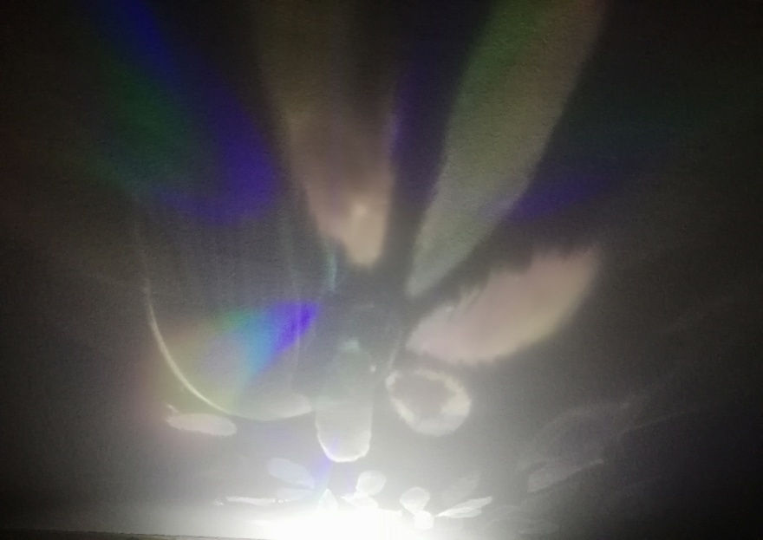
Уна Томић је послала композицију са цветовима и после консултације осветлила рад и послала ове занимљиве снимке.Истраживала је даље светлосне ефекте на свом раду и успела да облике претвори у светлосне снопове.

Slide 8
Како су нови радови стизали приметила сам да неки ученици нису довољно темељно проучили дата упутсва или нису имали довољно материјала за изведбу практичних радова .Тада сам на Стрим где су сви ученици укључени у размени идеја и мишљења додала додатна запажања и додала неколико већ пристиглих решења да би и са тиме помогла ученицима .
Dragi moji učenici! Polaku stižu vaći radovi pa moram da dodam par dodatnih uputstva i primere za one koji još nisu počeli svetlinske objekte.Da ne napravite slične greške ili slične radove. Stigli su mi radovi sa isečenim mesecom i zvezdama od CD-ova kao na primeru videa koje sam vam poslala.Divne su urađeni ali nisam taj primer priložila da bi sada svi pravili isti rad.Očekujem samo vaše ideje.Nove.Možete da istražujete svetlosne efekte, da pravite oko jedne sijalice razne oblike od CD-ova, ili da radite kao na primeru koje sam poslala na providnim najlonima na prozorskom staklu.Šta god imate kući i da istražujete.Ovde ću priložiti dva odlićna primera radova koji su mi stigli iz drugog odeljenja.Možda vam pomognem u procesu rada! Želim vam uspešne radove! Srdačno vas pozdravljam
20200425_221821.jpg
Слика
IMG-5bb95bdcdf00f8b66fcdcdc5b50531ee-V.jpg
Слика
IMG-3bbace09c8485e0aae8e6048ba5dd5cb-V.jpg
Слика

Slide 9
Из приложених ученичких радова се види слобода израза при избору материјала током реализације наставног садржаја .1 рад Алекса Перуничић је користио провидне папире за витраж док код 2. рада: Лука Косановић је искористио пластичну амбалажу који је током израде додатно фарбао бојом који је имао . Примењују знање стечена преко презентације и упутства наставице и помоћу видео снимака. Најуспешније радове сам објавила уз имена и презимена ученика на мој Facebook зид да бих још више промовисала њихово стваралаштво.

Slide 10
О успешности изведене наставе сам добила мишљење од мојих ученика . Неколико коментара које су радови добили преко друштвене мреже говире следећа запажања.Хвала на пажњи!
Мишљења ученка и Facebook коментари
Катарина Савић V2:Za izradu svetlinskog objekta, koji mi je bio jedan od interesantnijih zadataka, veoma mi je pomogla zanimljiva prezentacija koju ste nam poslali. Zahvaljujuci tome sam shvatila sta se trazi u zadatku, predstavljeno je mnogo ideja i materijala sa kojima se mogu posluziti. Inspirisalo me je da napravim sto bolji rad i igram se sa svetlosnim efektima.
Нађа Марчета V2:Materijal koji smo dobili mi se svideo zato što je detaljno objašnjeno kako da pristupimo pravljenju svetlinskih objekata. Takođe smo dobili i primere sa mnogo lepih radova koji su nam dali ideje za pravljenje našeg originalnog dela.
Snežana Vučetić:Marta gledam stalno radove vaših djaka i potpuno sam oduševljena, koliko kreativnosti! Svaka čast kako ih lepo vodite, kakve ideje i zadatke im dajete i oslobađate kreativnost iz njih....
Vesna Prugić Mileusnić:Em je zadržala decu u kući, em ih je zaposlila i učinila im to vreme zanimljivim, em se svi zabavljaju, em su nešto naučili, em uživaju, em su svi zadovoljni....Em nema kraja mom divljenju i nestrpljenju...jedva čekam sledeću temu!

